Slide 1
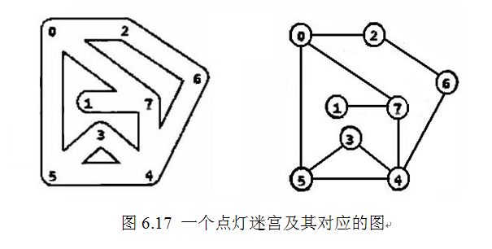
第6章 图
§6.4 图的遍历
[问题] 采用什么策略，可以不遗漏地“走遍”图的每个顶点？ ------ 图的遍历。
[迷宫探索] 有一个地下通道迷宫，通道（假设它都是直的）所有交叉点（包括通道的端点）上都有一盏灯和一个开关。请问如何从某个起点开始在迷宫中点亮所有的灯并回到起点？
❖ 以什么样的策略，走遍下图迷宫的所有通道的交叉点（顶点0-7）？

Slide 2
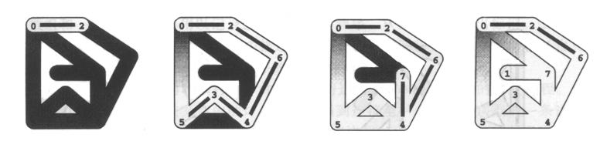
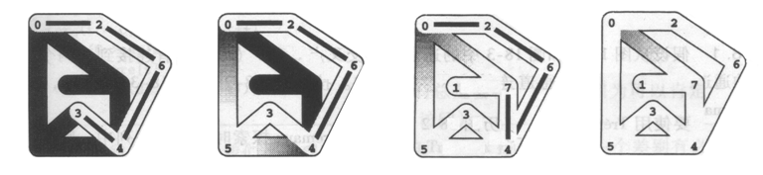
第6章 图
§6.4.1 迷宫探索
(1) (3) (5) (7)
(2) (4) (6) (8)
❖ Tremaux探索迷宫的交叉点点灯的次序为0-2-6-4-3-5-7-1；这也就是迷宫对应的图从0号顶点开始的“深度优先搜索”的遍历顺序。

Slide 3
第6章 图
§6.4.2 深度优先搜索
❖ 深度优先搜索（Depth First Search，简称DFS ）
❖ DFS类似于树的先序遍历；
Tremaux探索迷宫就是一种DFS；只不过：
用一个堆栈代替线绳记录走过来的路径；
用一个顶点数组代替交叉点的灯，以记住访问过的顶点。
【例】一个无向图的DFS（也可以用于有向图）
E →
A →
B →
C →
D →
F →
G →
H
5
8
4
7
C
D
H
G
B
A
E
F
3
6
2
1

Slide 4
第6章 图
§6.4.2 深度优先搜索
❖ 深度优先遍历（DFS）的递归算法
/* Visited[]为全局变量，已经初始化为false */ void DFS( Graph G, Vertex V, void (*Visit)(Vertex) ) { /* 从第V个顶点出发递归地深度优先遍历图G */ Visit( V ); /* 访问第V个顶点 */ Visited[V] = true; for ( V 的每个邻接点 W ) if ( !Visited[W] ) /* 对V的尚未访问的邻接顶点W递归调用DFS */ DFS( G, W, Visit ); }
如果选择邻接表作为数据结构，则算法可以更具体。见P.220
❖ 时间复杂性：采用邻接矩阵存储结构时，查找所有顶点的邻接点所需时间为O(|V|²)；
而采用邻接表时，找邻接点所需时间为O(|E|)。因此，DFS的时间复杂度为O(|V|+|E|) 。
❖ 对不连通图，一次调用DFS算法只可以遍历一个连通分量。

Slide 5
第6章 图
§6.4.3 广度优先搜索
❖ 广度优先搜索（Breadth First Search，简称BFS ）
❖ BFS类似于树的层序遍历；
❖ 有一个数组用于标志已访问与否，还用一个工作队列。
【例】一个无向图的BFS
6
4
8
7
C
D
H
G
B
A
E
F
5
3
2
1
工作队列:
E →
A → F → H →
B → D →
G →
C

Slide 6
第6章 图
§6.4.3 广度优先搜索
广度优先遍历（BFS）的算法
void BFS ( MGraph Graph, Vertex S, void (*Visit)(Vertex) ) { /* 以S为出发点对邻接矩阵存储的图Graph进行BFS搜索 */ Queue Q; Vertex V, W; Q = CreateQueue( MaxSize ); /* 创建空队列, MaxSize为外部定义的常数 */ /* 访问顶点S：此处可根据具体访问需要改写 */ Visit( S ); Visited[S] = true; /* 标记S已访问 */ AddQ(Q, S); /* S入队列 */ while ( !IsEmpty(Q) ) { V = DeleteQ(Q); /* 弹出V */ for( W=0; W<Graph->Nv; W++ ) /* 对图中的每个顶点W */ /* 若W是V的邻接点并且未访问过 */ if ( !Visited[W] && IsEdge(Graph, V, W) ) { Visit( W ); /* 访问顶点W */ Visited[W] = true; /* 标记W已访问 */ AddQ(Q, W); /* W入队列 */ } } /* while结束*/ }
出于同样的原因，BFS和DFS的时间复杂性相同，O(|V|²)或O(|V|+|E|)

Slide 7
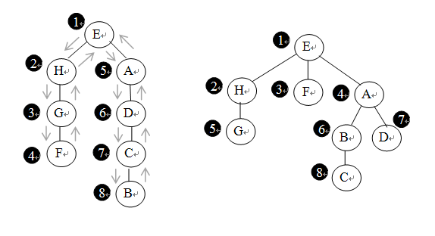
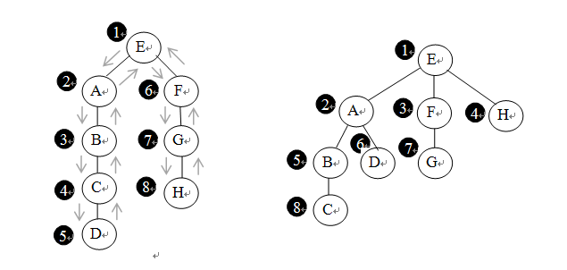
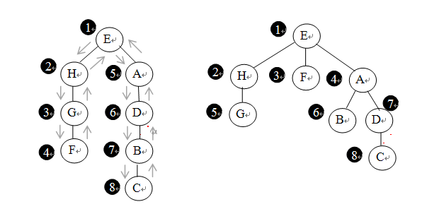
第6章 图
§6.5.1 生成树
❖ 生成树（Spanning Tree）
❖ 最小生成树（Minimum Spanning Tree，简记为MST）
【例】前面例子的DFS和BFS遍历可以得到两棵生成树：
C
D
H
G
B
A
E
F

Slide 8
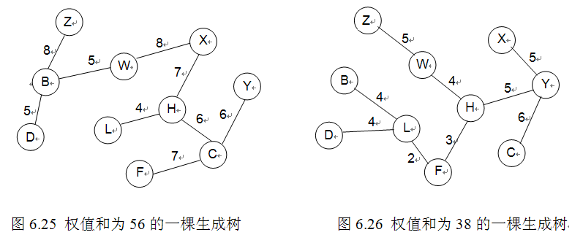
第6章 图
§6.5.1 最小生成树
“公路村村通问题”就是寻找“最小生成树”问题
Z
X
5
8
8
5
5
W
7
B
4
5
Y
4
4
H
5
6
L
6
D
4
3
2
C
F
7

Slide 9
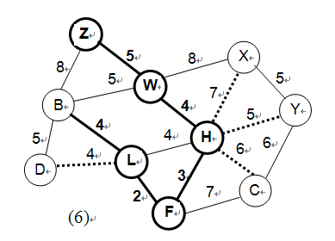
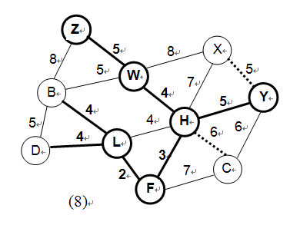
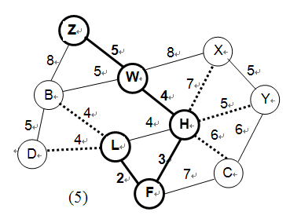
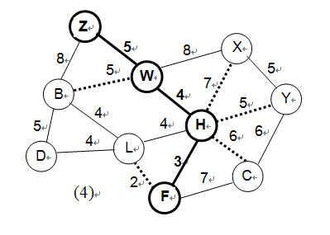
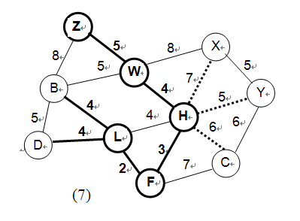
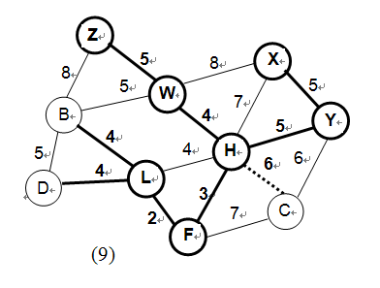
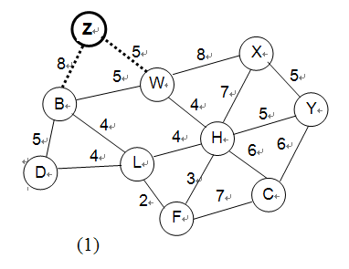
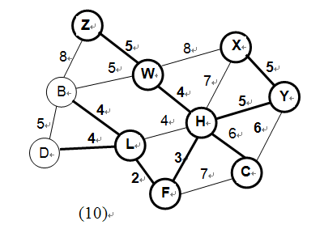
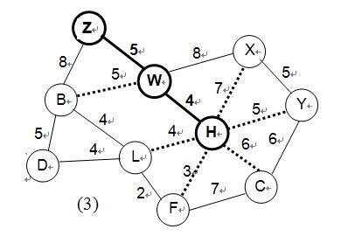
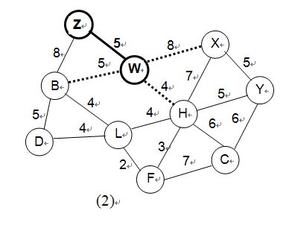
第6章 图
§6.5.2 Prim算法
寻找“最小生成树”的Prim（普利姆）算法（Grow a tree)
Z
X
5
8
8
5
5
W
7
B
4
5
Y
4
4
H
5
6
L
6
4
3
D
2
C
F
7
 | v₀ (Z) | v₁ (B) | v₂ (w) | v₃ (X) | v₄ (D) | v₅ (L) | v₆ (H) | v₇ (Y) | v₈ (F) | v₉ (C)
LowCost | 0 | 8 | 5 | ∞ | ∞ | ∞ | ∞ | ∞ | ∞ | ∞
Parent | -1 | 0 | 0 | 0 | 0 | 0 | 0 | 0 | 0 | 0

Slide 10
第6章 图
§6.5.2 Prim算法
#define ERROR -1 /* 错误标记，表示生成树不存在 */ int Prim( MGraph Graph, LGraph MST ) { /* 将最小生成树保存为邻接表存储的图MST，返回最小权重和 */ WeightType dist[MaxVertexNum], TotalWeight; Vertex parent[MaxVertexNum], V, W; int VCount; Edge E; for (V=0; V<Graph->Nv; V++) { dist[V] = Graph->G[0][V]; parent[V] = 0; } TotalWeight = 0; VCount = 0; MST = CreateGraph(Graph->Nv); E = (Edge)malloc( sizeof(struct ENode) ); dist[0] = 0; VCount ++; parent[0] = -1; while (1) { V = FindMinDist( Graph, dist ); if ( V==ERROR ) break; E->V1 = parent[V]; E->V2 = V; E->Weight = dist[V]; InsertEdge( MST, E ); TotalWeight += dist[V]; dist[V] = 0; VCount++; for( W=0; W<Graph->Nv; W++ ) if ( dist[W]!=0 && Graph->G[V][W]<INFINITY ) { if ( Graph->G[V][W] < dist[W] ) { dist[W] = Graph->G[V][W]; parent[W] = V; } } } /* while结束*/ if ( VCount < Graph->Nv ) TotalWeight = ERROR; return TotalWeight; /* 算法执行完毕，返回最小权重和或错误标记 */ }
以邻接矩阵为存储结构的Prim算法中，while循环中又要执行FindMinDist和一个for循环，执行次数为2(|V|-1)²，所以Prim算法的时间复杂度为O(|V|²)。
对稀疏图来说，一个改进是：改用邻接表作为存储结构并把FindMinDist函数改用二叉堆结构。时间复杂度都可以改进为O(|E|log|V|)。

Slide 11
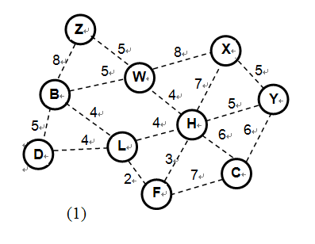
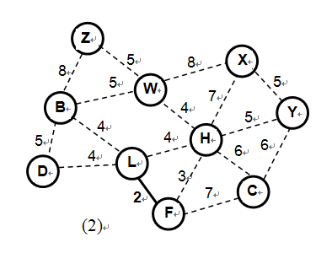
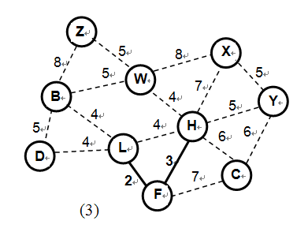
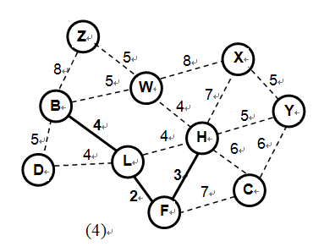
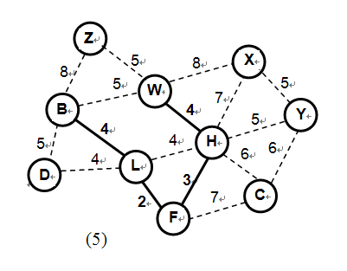
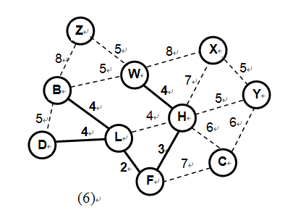
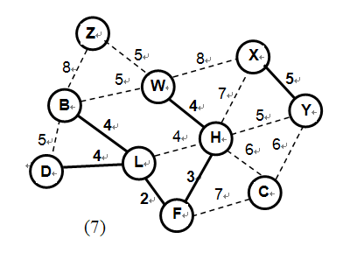
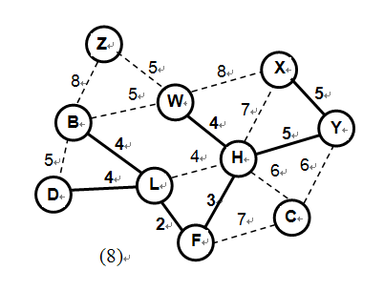
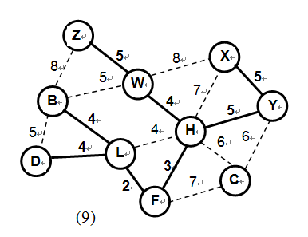
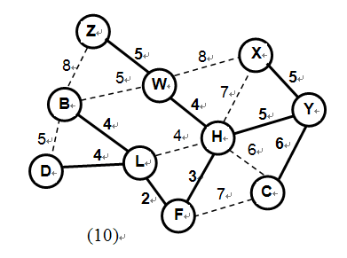
第6章 图
§6.5.3 Kruskal算法
寻找“最小生成树”的Kruskal （克鲁斯卡尔）算法(Maintain a forest)
T = { }
( L,F,2 )
( H,F,3 )
( B,L,4 )
(W,H,4 )
( D,L,4 )
( X,Y,5 )
( H,Y,5 )
( Z,W,5 )
( Y,C,6 )
克鲁斯卡尔算法的基本工作有3点：
1、选择一条权重最小的边；
2、判定一条边的两端是否属于同一棵树；
3、合并两棵树。

Slide 12
第6章 图
§6.5.3 Kruskal算法
Kruskal （克鲁斯卡尔）算法的伪代码：
int Kruskal( LGraph Graph, LGraph MST ) { /* 将最小生成树保存为邻接表存储的图MST，返回最小权重和 */ MST = 包含所有顶点但没有边的图; while( MST中收集的边不到Graph->Nv-1条 && 原图的边集E非空 ) { 从E中选择最小代价边(V, W); 从E中删除此边(V, W); if ( (V, W)的选取不在MST中构成回路 ) 将(V, W)加入MST ; else 彻底丢弃(V, W); } /* 结束while */ if( MST中收集的边不到Graph->Nv-1条 ) return ERROR; else return 最小权重和; }
时间复杂性主要体现在
while循环中，循环|E|次；最小堆操作的复杂度为每次O(log|E|)；带路径压缩的Find函数和Union函数完成需要
O（log|V|）；总体时间复杂度为O( |E|·log|V| )。

Slide 13
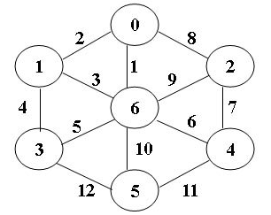
给定下图，其最小生成树的总权重是
A.21
B.30
C.34
D.35

